Slide 1

期货与期权
2024春金融辅修专业
主讲 王雅杰

Slide 2
课程构成
金融衍生品
期权
期货
对于一切陌生事物，丢弃掉畏惧和懒惰，用科学的认知方法去战胜它，成为一个博学的人！

Slide 3

课程体系
期货
期权
认识期货
期货市场
期货功能
金融期货
认识期权
交易原理
期权定价
期权交易策略
理论原理
期货与期权价格与行情分析
K线图分析
技术形态分析
技术指标分析
上机操作

Slide 4
相关概念：金融衍生品
  金融衍生品：又称“金融衍生产品”，“金融衍生工具”，是与基础金融产品相对应的一个概念，指建立在基础产品或基础变量之上，其价格取决于后者价格（或数值）变动的派生金融产品。

Slide 5
金融衍生品的基本特征
  1、跨期性：金融衍生品是交易双方通过对利率、汇率、股价等因素变动趋势的预测，约定在未来某一时间按照一定条件进行交易或选择是否交易的合约。
  2、杠杆性：金融衍生品交易一般只需要支付少量的保证金或权利金就可签订远期大额合约或互换不同的金融工具。
  3、联动性：金融衍生品的价值与基础产品或基础变量紧密联系、规则变动。
  4、高风险性：金融衍生品的交易后果取决于交易者对基础工具（变量）未来价格（数值）的预测和判断的准确程度。

Slide 6
金融衍生品的基本类型
  1、金融远期合约
  2、（金融）期货
  3、（金融）期权
  4、金融互换
  5、信用衍生品
  6、结构化金融衍生工具

Slide 7
期货与期权在资本市场上的定位
  1、创新的金融工具
  2、引领资本市场交易的方向
  2、金融衍生品中的典型代表
  3、复合型衍生工具和其它创新型工具的基础

Slide 8
主要参考书
期货及衍生品基础（第三版）.中国期货业协会编.中国财政经济出版社，2021年
期货市场教程（第八版）. 中国期货业协会编.中国财政经济出版社，2013年
期货及衍生品分析与应用（第四版）.中国期货业协会编.中国财政经济出版社，2021年
期权与期货市场基本原理（原书第6-8版）.约翰.赫尔. (王勇翻译）.机械工业出版社
期权、期货及其他衍生产品（第8-10版）
John C. Hull 著 清华大学出版社

Slide 9
第一章 认识期货
教学目的和内容：
  通过本章的学习，明晰期货的基本内涵，理解期货交易与其它金融交易的区别，初步了解期货交易的结算原理。
教学重点：
  明确期货交易的内涵
  理解期货交易与其它交易的区别

Slide 10
内容安排
1、期货交易的含义
    几种交易的区别
2、期货交易的基本特征
3、期货合约规格
4、期货结算

Slide 11
第一节 期货的含义
一、什么是期货
  1、期货是商品经济发展的必然产物
    人类社会的贸易形式：
      由分散到集中，简单到复杂，现货到期货
      易货贸易
        现货交易方式—即期贸易、货到款清交易 远期合同交易
        期货交易方式—标准化合约交易
        总之，期货交易是在远期交易基础上的质的飞跃。
      集中性大宗商品交易中心的出现是现货交易的高级阶段
      远期交易为期货交易的产生奠定的基础
      商品等级的标准化为期货的产生提供了技术保证。

Slide 12
第一节 期货含义
  2、期货交易的基本概念
    期货交易(Futures Trading)：投资者只需交纳少量的保证金，通过在期货商品交易所内公开竞价买卖期货标准化合约，并在合约到期前进行对冲，或者通过期货转现货进行实物交割来了结业务的一种交易方式
    双向交易：买空卖空：买空，又称多头，在期货市场买入期货，即在期货市场建立多头交易部位；卖空，又称空头，在期货市场卖出期货，即在期货市场建立空头交易部位。总之期货交易者既可以买入期货合约作为交易的开端，也可以卖出期货合约作为交易的开端。
    对冲机制：交易者通过进行与原来的交易部位数量相等，但方向相反的操作，以结清其在期货市场上的交易部位，解除其在合约到期后进行实物商品交收责任的行为。
思考（1）如何理解卖空，卖空机制
（2）卖空与融券的区别

Slide 13
第一节 期货含义
二、几种交易的区别
  1、期货交易与现货交易
      现货交易包括：即期交易与远期交易
    相同点：如果是一种交易方式，都是真正意义上的买卖，涉及商品所有权的转移
    不同点：
      买卖的直接对象不同
      交易的目的不同
      交易方式不同
      交易场所不同
      保障制度不同
      交易的商品范围不同
      合约的标准化程度不同

Slide 14
第一节 期货含义
远期交易与期货交易的异同比较
 | 远期交易 | 期货交易
1 | 约定在未来一定时期交割的交易 | 约定在未来一定时期交割的交易
2 | 不能通过转卖或回购进行差额结算的现货交易 | 可以通过转卖或回购进行差额结算的期货交易
3 | 合约对象非标准化 | 合约对象标准化
4 | 到结算结束为止，债权债务关系一直持续 | 债权债务关系被切断，不能持续
5 | 交易为一对一的契约关系，不需要结算所 | 交易为会员对会员的关系，需要结算所
6 | 以交易对象信用为基础的无限责任 | 由全体会员构成的组织的集体担保
7 | 交易易于限定在朋友圈中 | 一般委托交易，易于在朋友圈外进行
8 | 不必每日无负债结算 | 需要每日无负债结算（逐日盯市）
9 | 不一定需要固定的交易场所 | 需要固定的交易场所
10 | 以现货交割为主 | 以差额结算为主

Slide 15
第一节 期货含义
2、期货交易与股票交易
  相同点：期货交易与股票交易都是投、融资工具
  不同点
 | 期货交易 | 股票交易
标的资产 | 期货合约 | 股票
市场功能 | 规避价格风险，形成权威价格 | 提供企业资金
产权 | 交割日产权易手 | 立即交割
保证金 | 占交易 额的10%左右 | 需100%资金
交易部位 | 做多、做空皆可 | 只能做多
持有日期 | 合约到期日 | 可长期持有
交易时间 | 时间长、变现容易 | 时间短，有时变现不易
资金量 | 大 | 小
风险 | 信用风险小，违规风险大 | 个股风险大

Slide 16
第二节 期货交易的基本特征
一、期货交易的基本特征
  期货合约标准化
    交易品种标准化
    交易单位标准化
    公开竞价
  交易场所固定化
  结算统一化
  交割定点化
  交易经纪人化
  保证金制度化
  不以交割为目的

Slide 17
第二节 期货交易的基本特征
二、可以进行期货交易的商品的标准
  期货商品，即期货的交易品种，指期货合约交易的标的物。不是所有的商品都适于做期货交易，需具备下列属性：
    价格波动大
    供需量大,不易为少数人控制和垄断
    易于分级和标准化
    易于储存，运输

Slide 18
第二节 期货交易的基本特征
可以进行期货交易的十大类品种：
  粮食：小麦，大麦，玉米，稻米，高梁，红小豆，绿豆
  油料制品：大豆，豆油，豆粕，花生仁，葵花籽，油菜籽。
  林产品：胶合板，木材，制材，橡胶
  水产品：鱼粉，鱼干，干海带
  金属：贵金属，有色金属，金，银，铂，铜，镍，锡，锌，汞，特种金属
  食品：咖啡，可可，桔汁，椰子，
  纤维：棉花，棉纱，黄麻，人造纤维纱，
  能源：轻原油，燃料油，液化石油器，汽油
  金融产品：股票，债券，外汇
  期货新品种：保险期货、经济指数期货、温度指数期货（天气期货）商品指数期货

Slide 19
第三节 期货合约
一、期货合约（Futures Contract）的概念
  期货合约是由期货交易所设计、经国家监管部门审批上市的标准化的合约。
  期货合约的特征：
    标准由期货交易所设计，经国家监管部门审批上市
    期货合约具有法律效力。
    期货合约的履行由交易所担保，不允许私下交易。
    期货合约可凭交收现货或进行对冲交易来履行或解除合约义务。
    期货合约中的商品品种、数量、质量、等级、交货时间等条款都是既定的，标准化的，唯一的变量是价格。

Slide 20
第三节 期货合约
二、期货合约的构成要素
  交易品种（Trading Product）
  交易单位（Trading Unit）
  最小变动价位（Tick Size）
  每日价格最大波动限制（Daily Price Limits）
  合约月份（Contract Month)
  交易时间（Trading Time）
  最后交易日（Last Trading Day）
  交割日期（Delivery Day）
  交割标准和等级（Delivery Grades）
  交割地点（Delivery Points）
  保证金(Margin）
  交易代码（Trading Symbol）
  交易手续费（Trading Fee）

Slide 21
第三节 期货合约
大连商品交易所黄大豆1号期货合约文本
交易品种 | 黄大豆1号
交易单位 | 10吨/手
报价单位 | 元（人民币）/吨
最小变动价位 | 1元/吨
涨跌停板幅度 | 上一交易日结算价的±4%
合约交割月份 | 1、3、5、7、9、11月
交易时间 | 每周一至周五上午9：00—11：30，下午1：30—3：00
最后交易日 | 合约月份第十个交易日
最后交割日 | 最后交易日后第3个交易日
交割等级 | 大连商品交易所黄大豆1号交割质量标准（FA/DCE D001-2012）
交割地点 | 大连商品交易所指定交割仓库
交易保证金 | 合约价值的5%
交易手续费 | 4元/手
交割方式 | 集中交割
交易代码 | A
上市交易所 | 大连商品交易所

Slide 22
大连商品交易所鸡蛋期货合约
交易品种 | 鲜鸡蛋
交易单位 | 5吨/手
报价单位 | 元（人民币）/500千克
最小变动价位 | 1元/500千克
涨跌停板幅度 | 上一交易日结算价的4%（当前暂为5%）
合约月份 | 1、2、3、4、5、6、9、10、11、12月
交易时间 | 每周一至周五上午9:00～11:30，下午13:30～15:00，以及交易所公布的其他时间
最后交易日 | 合约月份第10个交易日
最后交割日 | 最后交易日后第3个交易日
交割等级 | 大连商品交易所鸡蛋交割质量标准
交割地点 | 大连商品交易所鸡蛋指定交割仓库
最低交易保证金 | 合约价值的5%（当前暂为8%）
交割方式 | 实物交割
交易代码 | JD
上市交易所 | 大连商品交易所

Slide 23
第三节 期货合约
上海期货交易所铜期货合约
交易品种 | 阴级铜
交易单位 | 5吨/手
报价单位 | 元（人民币）/吨
最小变动价位 | 10元/吨
每日价格最大波动限制 | 不超过上一交易日结算价±3%
合约交割月份 | 1月—12月
交易时间 | 上午9：00---11：30 下午 13：30----15：00
最后交易日 | 合约交割月份的15日（遇法定假日顺延）
交割日期 | 最后交易日后连续五个工作日
交割等级 | 标准品：阴极铜，符合国标GB/T467-2010中1号标准铜(Cu-CATH-2)规定，其中主成份铜加银含量不小于99.95%。 替代品：阴极铜，符合国标GB/T467-2010中A级铜(Cu-CATH-1)规定; 或符合BS EN 1978:1998中A级铜(Cu-CATH-1)规定。
交割地点 | 交易所指定交割仓库
交易保证金 | 合约价值的5%
交易手续费 | 不高于成交金额的万分之二（含风险准备金）
交割方式 交易代码 上市交易所 | 实物交割 CU 上海期货交易所

Slide 24
第三节 期货合约
一、 上海期货交易所（上市品种）
金属：铜铝锌铅镍锡，黄金，白银等
能源化工：原油，燃料油，沥青，天然橡胶
期权：铜，天然橡胶期权
二、大连商品交易所（上市品种）
农产品：玉米，黄大豆，豆粕，豆油，棕榈油，纤维板，胶合板，鸡蛋
工业品：聚乙烯，聚氯乙烯，聚丙烯，焦炭，铁矿石，乙二醇
期货指数：农产品和工业品价格指数期货
期权：豆粕，玉米

Slide 25
第三节 期货合约
三、郑州商品交易所（上市品种）
农产品：白糖，棉花，小麦，稻米，菜籽油，苹果
非农产品：动务煤，甲醇，玻璃，PTA，硅
期权：棉花，白糖
四、中国金融期货交易所（上市品种）
股指期货：沪深300，中证500，上证50
国债期货: 5年期，10年期，2年期，30年期

Slide 26
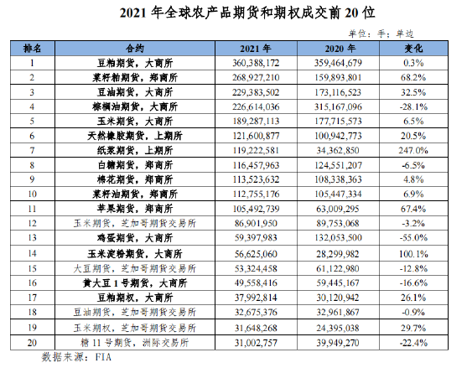

Slide 27
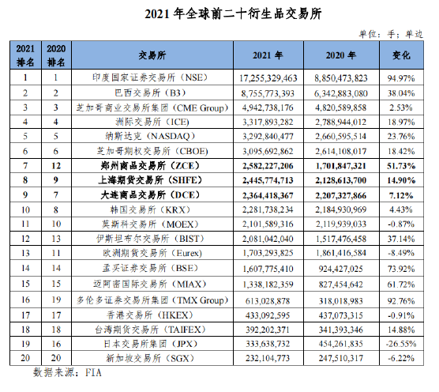

Slide 28
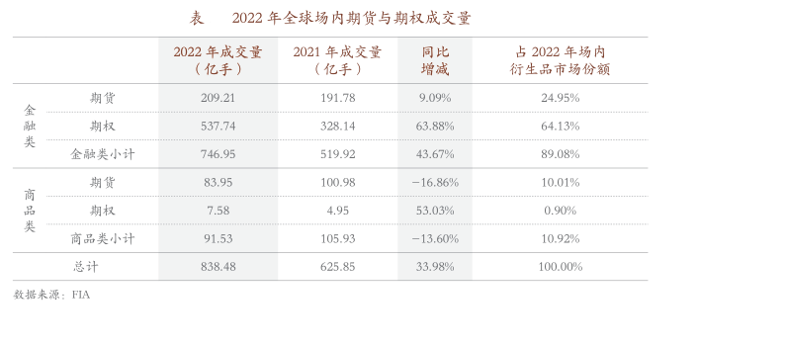

Slide 29
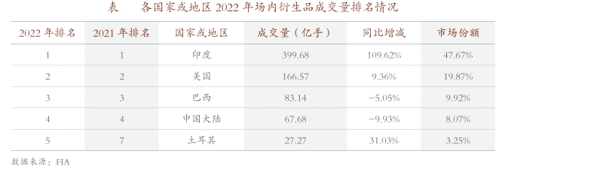

Slide 30
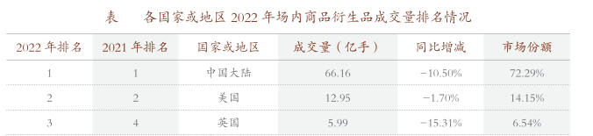

Slide 31
第三节 期货合约
三、期货合约对交易参与者的作用
  1、对保值者的作用：
    期货交易的标的物应尽可能贴近现货商品，便利交割。
    交割规则要尽可能地符合现货商品的流通习惯。
  2、对投机者的作用：
    流动性高，交易量大。
  3、防止操纵
    期货合约的时限性
    增加可参与交割的商品的等级或交割地点。

Slide 32
第四节 期货结算
期货结算
  一、期货结算的概念
    指交易所结算机构或结算公司对会员和对客户的交易盈亏进行计算，计算的结果作为收取交易保证金的依据，因此结算是指对期货交易市场的各个环节进行的清算，既包括了交易所对会员的结算，同时也包括会员经纪公司对其代理客户进行的交易盈亏的计算，其计算结果将被记入客户的保证金账户中。

Slide 33
第四节 期货结算
二、期货交易的结算方式
  A、对冲平仓
    最主要的结算方式。
    结算结果：盈或亏=（卖出价-买入价）*合约张数*交易单位-手续费
  B、实物交割
    只占合约总数的1---3%
    结算结果：卖方将货物提单和销售发票通过交易所的结算部门或结算公司交给买方，同时收取全部货款
  C、现金结算
    金融期货中现金结算比较多。

Slide 34
本章复习思考题
什么是期货
期货交易与股票交易的区别
期货合约的规格
期货结算的作用

Slide 35
本章小结
期货含义
远期交易
股票交易
房地产交易
期货交易的
特征
期货合约
期货结算
作业：1、期货合约的内容。
2、我国主要的期货交易品种有哪些？

